Slide 1
Herziene F-gassenverordening (2024/573): de belangrijkste wijzigingen op een rijtje
Rijkswaterstaat, in opdracht van ministerie Economische Zaken en Klimaat
Team gefluoreerde broeikasgassen en ozonregelgeving
Claudia Roelfsema en Harald van der Bol

Slide 2
Inhoud
Context
(Herzien) EU beleid: FGAS en ODS verordeningen
Belangrijkste wijzigingen voor toezicht/handhaving
Productverboden en uitbreiding certificeringsscope
Rol van toezicht en handhaving: illegale handel en lekverliezen
Uitdagingen voor toezicht en handhaving
Uitwerking Nederlands beleid
Vragen

Slide 3
Context
Koudemiddelen: synthetisch versus laag GWP (natuurlijk)
Ozonlaagafbrekendestoffen en synthetische koudemiddelen
Montreal Protocol (1987) en aanpak ODS: nieuwe generaties van HCFK’s en ontwikkeling naar HFKs → geen ODS maar wel GWP
Kigali (2016): aanpak GWP van koudemiddelen en terugfasering van HFK’s, transitie naar meer natuurlijke koudemiddelen
Gebruik van koudemiddelen
EU beleid: verordeningen FGAS en ODS

Slide 4
EU beleid: verordeningen FGAS en ODS
Wat? Uitwerking van mondiale afspraken, toepassingen op EU niveau
Waarom? Verminderen van uitstoot van gefluoreerde broeikasgassen en ozonlaagafbrekende stoffen
Hoe? Reguleren van productie, invoer/uitvoer, op de markt brengen, gebruik, terugwinning, recycling, afbreken e.d.
Herzieningsproces met als resultaat:
Publicatie van de nieuwe F-gassenverordening (2024/573) en ODS-verordening (2024/590) door de EC op 20 februari 2024
Inwerkingtreding 11 maart 2024

Slide 5
Herzien EU beleid: verordeningen FGAS en ODS
Belangrijkste beleidswijzigingen:
Van terugfasering naar uitfasering van HFK's in 2050;
Diverse extra productverboden en bijvulverboden;
Voor meer werkzaamheden van installateurs en monteurs gaat een opleidings- en certificeringsplicht gelden. Deze plicht gaat ook gelden voor werken met natuurlijke koudemiddelen;
Verbreding van verbodsbepalingen voor zwavelhexafluoride (SF₆) en desfluraan;
Invoering van een vergoeding van € 3,- per ton CO₂-equivalent voor de aanschaf van F-gasquota;
HFK’s voor astma- en COPD inhalatoren vallen voortaan ook onder het quotum.

Slide 6
Herzien EU beleid en toezicht/handhaving hiervan
Belangrijkste beleidswijzigingen:
Van terugfasering naar uitfasering van HFK's in 2050;
Diverse extra productverboden en bijvulverboden;
Voor meer werkzaamheden van installateurs en monteurs gaat een opleidings- en certificeringsplicht gelden. Deze plicht gaat ook gelden voor werken met natuurlijke koudemiddelen;
Verbreding van verbodsbepalingen voor zwavelhexafluoride (SF₆) en desfluraan;
Invoering van een vergoeding van € 3,- per ton CO₂-equivalent voor de aanschaf van F-gasquota;
HFK’s voor astma- en COPD inhalatoren vallen voortaan ook onder het quotum.

Slide 7
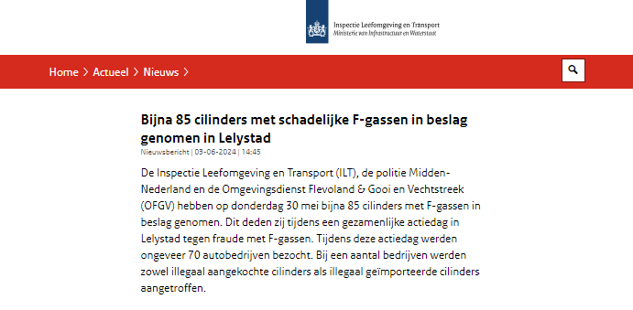
Het belang van toezicht

Slide 8
Uitdagingen voor toezicht/handhaving
Illegale handel (IL&T en douane)
Toezicht op beperken van emissies: lekverliezen (IL&T en OD’s)
Controles uitgevoerd op stationaire koelinstallaties bij landelijke ketens, waarbij informatie wordt opgevraagd bij gassenleveranciers en grote installateurs om koudemiddelregistraties te verkrijgen
Toezicht met name op verplichtingen rondom lekcontroles en onderhoud van stationaire koelinstallaties en het vastleggen daarvan in logboeken.
Uitdagingen: slechte prestaties m.b.t. logboeken en lekkageregistratie, en onduidelijkheden m.b.t. melden van lekverliezen bij OD’s

Slide 9
Uitdagingen voor toezicht/handhaving (1/2)
Geen actieve meldplicht voor installaties met F-gassen of ozonlaagafbrekende stoffen.
Milieubelastende activiteit is aangewezen als het exploiteren koelinstallatie met:
10 kg CO₂
5 kg koolwaterstoffen
10 kg NH₃
Vergunningplichtig: 100 kg koolwaterstoffen / 1500 kg NH₃
Informatieplicht ongewoon voorval voor installaties met F-gassen of ozonlaagafbrekende stoffen.
Handhaven zonder Besluit. Wat kan wel?

Slide 10
Uitdagingen voor toezicht/handhaving (2/2)
Uitbreiding certificeringsplicht voor monteurs / installatiebedrijven die werken aan installaties met natuurlijke koudemiddelen.
Diverse certificaten in omloop
Nieuwe certificaten in 2025
Aanpassing BRL100 voor keuringsinstanties / installateurs
Logboekverplichting

Slide 11
Nederlands beleid
Implementatie a.d.h.v. uitvoeringsverordeningen en wijzigingen Nederlands beleid:
Besluit gefluoreerde broeikasgassen en ozonlaagafbrekende stoffen: rechtstreeks geldende verplichtingen EU verordeningen en de uitgangspunten voor certificering
Regeling gefluoreerde broeikasgassen en ozonlaagafbrekende stoffen: certificering van personen en bedrijven met behulp van BRL 200 en BRL 100
Wat betekent dit voor u?
Handelingsperspectief tot aan nieuwe wetgeving
Tijdlijn NL implementatie

Slide 12
Vragen, klachten, meldingen
Voor vragen, klachten of meldingen bij de Inspectie Leefomgeving en Transport (ILT) kunt u terecht op de Contactpagina van de ILT.
Meldformulieren | Inspectie Leefomgeving en Transport (ILT) (ilent.nl)
Ga naar: “stoffen en producten” voor meldingen mbt afwijking certificeringsplicht of illegale handel / ongewone voorvallen
Checken BRL100 of BRL200 certificaten: Zoeken op kwalificaties (centraalregistertechniek.nl)
Voor meldingen over Europese illegale handel in F-gassen kunt u ook contact opnemen met het Europese Anti Fraude Bureau (OLAF). Ook kunt u kijken op de website Stop Illegal Cooling.

Slide 13
Blijf op de hoogte van ons nieuws via onze IPLO pagina’s F-gassen en alternatieven https://iplo.nl/thema/lucht/ozon-en-f-gassen/

Slide 14
Vragen?

